Slide 1

연구/개발팀 NPM 개발 도구
정 승 훈 차장

Slide 2
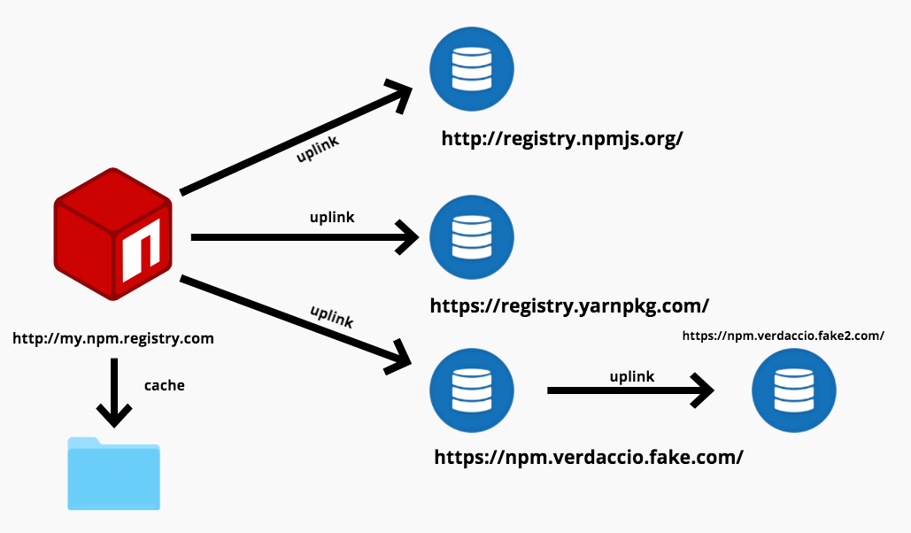
NPM
개요
npm (노드 패키지 매니저/Node Package Manager)은 자바스크립트 프로그래밍 언어를 위한 패키지 관리자이다.
자바스크립트 런타임 환경 Node.js의 기본 패키지 관리자이다.
명령 줄 클라이언트(npm), 그리고 공개 패키지와 지불 방식의 개인 패키지의 온라인 데이터베이스(npm 레지스트리)로 이루어져 있다.
이 레지스트리는 클라이언트를 통해 접근되며 사용 가능한 패키지들은 npm 웹사이트를 통해 찾아보고 검색할 수 있다. 패키지 관리자와 레지스트리는 npm사에 의해 관리된다.

Slide 3
NPM
특징
NPM은 자바스크립트 코드를 구성하고 공유하는 도구로 자바스크립트로 된 모든 것을 패키지로 관리하는 프로그램이다.
NPM은 Node.js를 설치하면 자동으로 설치되기 때문에 따로 설치할 필요 없이 편리하게 사용할 수 있다.
NPM은 자바스크립트 프로그래밍 언어를 위한 패키지 관리자이며, Node.js에서 실행되는 자바스크립트 프로그램을 관리해준다.
패키지는 서비스에 업로드된 노드 모듈을 의미하는데, 하나의 모듈이 다른 모듈을 사용할 수 있는 것처럼, 하나의 패키지가 다른 패키지를 사용할 수 있다.
NPM은 특히 Node.js로 개발되는 프론트엔드 프로젝트에서는 필수적인 도구라고 할 수 있는데, Vue, React와 같이 자바스크립트 프레임워크를 사용하는 경우에는 NPM으로 쉽게 프로젝트의 버전 관리를 할 수 있어다.

Slide 4
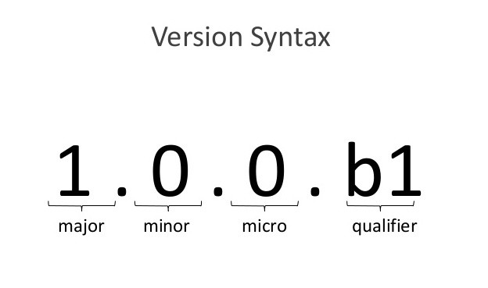
NPM
Version Syntax
major
기존 버전과 호환되지 않게 변경된 버전
minor
기존 버전과 호환되고 기능이 추가된 버전
micro
기존 버전과 호환되고 버그를 수정한 버전
npm view pm2 versions

Slide 5
NPM
기본 명령어
npm install -g npm@latest
npm -v
npm -h (help)
npm -l (display usage info for all commands)
npm root (local)
유효한 node_modules 폴더를 표준 출력으로 나타냅니다.
npm -g root
유효한 node_modules 폴더를 표준 출력으로 나타냅니다.
npm cache clean
npm rebuild
npm dedupe
중복된 패키지를 정리해 준다.

Slide 6
NPM
설치
npm install kill-port
npm install –g kill-port
npm list -g
npm list -g kill-port
삭제
npm uninstall kill-port
npm uninstall -g kill-port
모듈 최신 업데이트
등록된 모듈들을 의존성에 알맞게 최신 버전으로 업데이트 한다.
npx npm-check-updates -u
npm install

Slide 7
NPM
install options
–save-prod
package.json의 dependencies에 패키지를 등록(default)
–save-dev
package.json의 devDepndencies에 패키지를 등록
–save-optional
package.json의 optionalDependencies에 패키지를 등록
–no-save
dependencies에 패키지를 등록하지 않음

Slide 8
NPM
설치된 모듈 확인
npm ls
npm kill-port
npm list (Local Module)
npm list -g (Global Module)
npm list –g –depth=0
npm list –g –depth=1
NPM 모듈 검색
npm info kill-port
npm search kill-port
npm docs kill-port
npm outdated

Slide 9
NPM Package 업데이트
명령어
npm install -g npm-check-update : 전역적으로 업데이트 수행
ncu –u : 업데이트 항목 표시 (outdated)
npx npm-check-updates
npx npm-check-updates -u (check & update)
npm install : 실제 업데이트 수행
Dependencies 목록 자동 설치
npm install package.json (package.json 생략 가능)

Slide 10
NPM 프로젝트 만들기
절차
프로젝트 폴더 생성
mkdir math
code .
NPM 초기화
npm -v (npm --version)
npm init or npm init –y
package.json 생성
main.js 파일 생성

Slide 11
NPM 모듈 만들기
등록 (NPM Registry)
npm login
npm info @btjsh1235/sum
npm publish --access public
등록 (NPM Registry)
npm version patch
npm publish
삭제 (NPM Registry)
특정 버전 삭제 : npm unpublish @btjsh1235/sum@1.0.0
전체 삭제 : npm unpublish @btjsh1235/sum -npm -f
unpublish하면 24시간 동안 동일한 이름의 패키지를 publish 할 수 없다.

Slide 12
NPM 모듈 사용하기
설치
전역 설치 : npm install -g @jsh-1235/math
로컬 설치 : npm install @jsh-1235/math --save
업데이트
전역 삭제 : npm update @jsh-1235/math -g
로컬 삭제 : npm update @jsh-1235/math
삭제
전역 삭제 : npm uninstall –g @jsh-1235/math
로컬 삭제 : npm uninstall @jsh-1235/math --save

Slide 13
NPX (NPM Package Runner)
개요
npm을 통해서 설치할 수 있는 모듈을 쉽고 간단하게 사용할 수 있도록 도와주는 도구이다.
한번만 설치되고 사용 후 폐기되는 패키지를 실행할 수 있다.
작업 절차
기본적으로 실행 되어야 할 패키지가 경로에 있는지 먼저 확인한다.
경로에 제대로 있다면, 그대로 실행한다.
그렇지 않다면 패키지는 설치되어 있지 않다는 걸 의미하고, npx가 최신 버전의 패키지를 설치를 한 후에 실행한다.
실행
npx -p @btjsh1235/cli cli-sum-run 1,2,3,4,5
cli-sum-run 1,2,3,4,5
Local Test
npm link (해당 패키지의 symlink(바로가기)를 전역 폴더에 생성한다.)
cli-sum-run 1,2,3,4,5

Slide 14
NPM (Ubuntu)
정의
nvm is a version manager for node.js, designed to be installed per-user, and invoked per-shell.
설치
curl -o- https://raw.githubusercontent.com/nvm-sh/nvm/v0.39.2/install.sh
Github에서 최신 버전의 nvm 설치 스트립트 다운로드 및 검사
curl -o- https://raw.githubusercontent.com/nvm-sh/nvm/v0.39.2/install.sh | bash
현재 계정에 nvm 설치
source ~/.bashrc
.bashrc 파일 수정 후 바로 적용
nvm list-remote
설치 가능한 node 버전 목록 확인
nvm install v16.13.1
원하는 node 버전 선택 후 설치
nvm list
현재 활성화 된 node 버전 확인
nvm use v16.13.1
설치된 node 버전 중에 활성화 시킬 버전 선택

Slide 15
NPM Audit
정의
보안 취약성 검사
사용법
npm audit
프로젝트에서 사용하는 모듈의 취약성을 검사한다.
npm audit –production (devDependencies에 설치된 모듈의 검사는 생략한다.)
npm audit fix
취약점을 가진 종속성에 대해 호환되는 버전으로 자동으로 업데이트를 해준다.
npm audit fix --force
취약점을 가진 종속성에 대해 호환되는 버전으로 자동으로 업데이트를 해준다.

